Slide 1
3
3
1
5
الدرس 5
الدرس 4
الدرس 3
الدرس 2
الدرس 1

Slide 2






أيقونات توجيهية
توجيهات الأستاذ(ة)
تعيين تلميذ للإجابة
المرور بين الصفوف
عرض فيديو
المرور للشريحة الموالية بعد عرض الفيديو
العمل في ثنائيات

Slide 3
برمجة الأسبوع الخامس
(ة)خاص بالأستاذ
الدرس 20
الدرس 19
الدرس 1
تَعَرُّفُ أَنْواعِ الزَّوايا: الحادَّةُ والْقائِمَةُ وَالمُنْفَرِجَةُ
اِسْتِعْمالُ الْمِسْطَرَةِ لِإنْشاءِ قِطَعٍ وَمُسْتَقيماتٍ
اَلأَعدادُ مِن 0 إِلى 999 (مراجعة المستلزمات)
الدرس 22
الدرس 21
حَلُّ المَسائِل : البَحثُ عَنِ الْكُلِّ أَوِ الْجُزْءِ (3)
إِنْشاءُ الزَّوايا: الحادَّةُ والْقائِمَةُ وَالمُنْفَرِجَةُ
المراجعة
مُراجَعَةُ دُروسِ الأُسْبوعِ الْخامِسِ

Slide 4
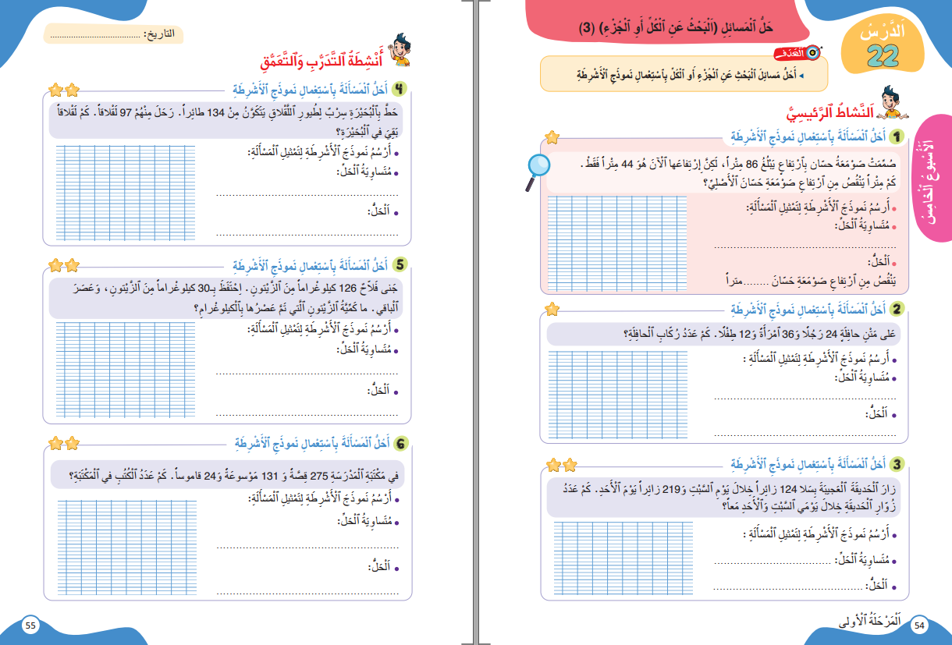
درس اليوم
(ة)خاص بالأستاذ
حَلُّ المَسَائِلِ (البَحْثُ عَنِ الكُلِّ أَوِ الجُزْءِ) (3)

Slide 5


(ة)خاص بالأستاذ
مراحل الدرس
1
افتتاح الدرس
1
5
1
ممارسة موجهة
2
35
1
ممارسة مستقلة
3
12
1
اختتام الدرس
4
3

Slide 6
(ة)خاص بالأستاذ
عند نهاية الدرس
على الأقل 80% من المتعلمين سيكونون قادرين على:
حَلِّ مَسَائِلِ الكُلِّ أَوِ الجُزْءِ بِاسْتِعْمَالِ نَمُوذَجِ الأَشرِطَةِ

Slide 7




مرحباً سنتابع درسا جديدا مع مجد وندى

Slide 8


(ة)خاص بالأستاذ
افتتاح الدرس
1
تصحيح الواجب المنزلي
حساب ذهني

Slide 9
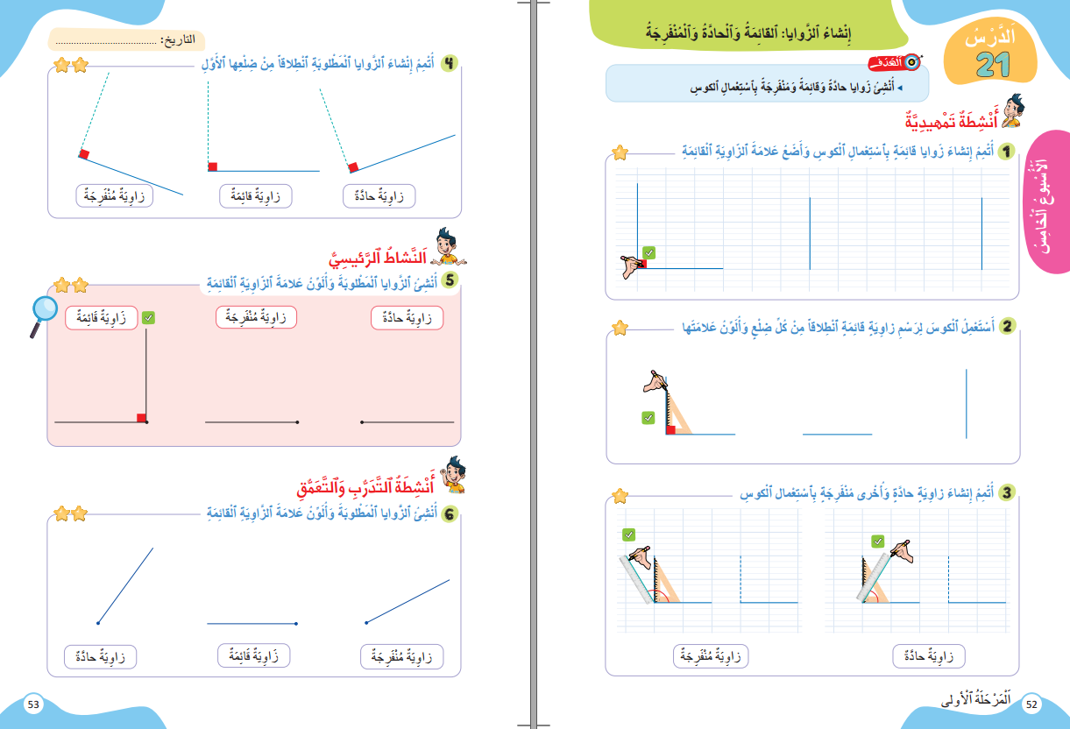
خذوا الكراسة، ص 53 – سنصحح تمارين الواجب المنزلي

Slide 10
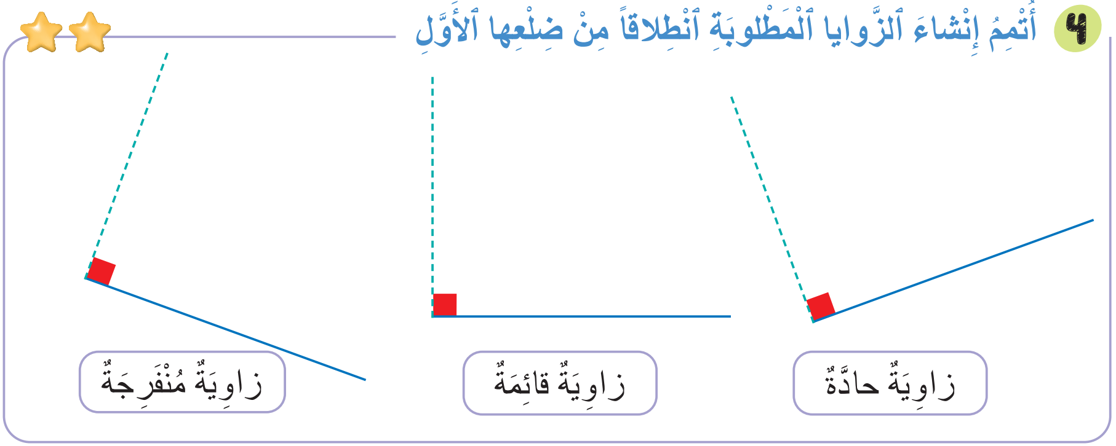
صححوا التمرين 6 بسرعة، لديكم دقيقة واحدة.

Slide 11
(ة)خاص بالأستاذ
افتتاح الدرس
1
تصحيح الواجب المنزلي
حساب ذهني

Slide 12


ننتقل إلى نشاط الحساب الذهني. خذوا دفاتر البحث

Slide 13

لديكم دقيقة واحدة لإنجاز هذه العمليات. دوّنوا النتيجة فقط في دفاتركم.
A
17 + .. = 20
مِثالٌ :
A
3
اُكْتُبواْ في دَفاتِرِكُمْ:

Slide 14
عرض فيديو الحساب الذهني
A
18 + .. = 20
B
25 + .. = 30
C
36 + .. = 40
D
42 + .. = 50
E
53 + .. = 60
F
74 + .. = 80
G
21 + .. = 30
H
30 + .. = 40

Slide 15
صححوا
A
18 + 2 = 20
B
25 + 5 = 30
C
36 + 4 = 40
D
42 + 8 = 50
E
53 + 7 = 60
F
74 + 6 = 80
G
21 + 9 = 30
H
30 + 10 = 40

Slide 16
(ة)خاص بالأستاذ
ممارسة موجهة
2
النشاط 1
النشاط 2
النشاط 3
10

Slide 17
انتبهوا ، سنحل المسألة التالية، باستعمال نموذج الأشرطة، خُطْوَةً خطوة.
تَمَّ تَصْمِيمُ صَوْمَعَةِ حَسَّانَ بِارْتِفَاعِ 86 مِتْراً، لَكِنَّ ارْتِفَاعَهَا الْحَالِي هُوَ 44 مِتْراً فَقَطْ. كَمْ مِتْراً يَنْقُصُ مِنَ الارْتِفَاعِ الْمُخَطَّطِ لَهُ فِي الأَصْلِ؟

Slide 18

خذوا الألواح

Slide 19

ماذا نفعل في الخطوة الأولى؟
أَكْتُبُ عِبارَةَ الْحَلِّ
4
أَكْتُبُ مُتَساويَةَ الْحَلّ
3
أَسْتَخْرِجُ الْمُعْطياتِ وَاُمَثِّلُها
2
أَفْهَمُ وَأُحَدِّدُ
1
تَمَّ تَصْمِيمُ صَوْمَعَةِ حَسَّانَ بِارْتِفَاعِ 86 مِتْراً، لَكِنَّ ارْتِفَاعَهَا الْحَالِي هُوَ 44 مِتْراً فَقَطْ. كَمْ مِتْراً يَنْقُصُ مِنَ الارْتِفَاعِ الْمُخَطَّطِ لَهُ فِي الأَصْلِ؟

Slide 20
اقرأوا المسألة، ثم أغمضوا أعينكم وتخيلوا أحداثها ثم حددوا المطلوب.
أَكْتُبُ عِبارَةَ الْحَلِّ
4
أَكْتُبُ مُتَساويَةَ الْحَلّ
3
أَسْتَخْرِجُ الْمُعْطياتِ وَاُمَثِّلُها
2
أَفْهَمُ وَأُحَدِّدُ
1
تَمَّ تَصْمِيمُ صَوْمَعَةِ حَسَّانَ بِارْتِفَاعِ 86 مِتْراً، لَكِنَّ ارْتِفَاعَهَا الْحَالِي هُوَ 44 مِتْراً فَقَطْ. كَمْ مِتْراً يَنْقُصُ مِنَ الارْتِفَاعِ الْمُخَطَّطِ لَهُ فِي الأَصْلِ؟

Slide 21
من يقوم إلى السبورة ليحدد المطلوب؟
أَكْتُبُ عِبارَةَ الْحَلِّ
4
أَكْتُبُ مُتَساويَةَ الْحَلّ
3
أَسْتَخْرِجُ الْمُعْطياتِ وَاُمَثِّلُها
2
أَفْهَمُ وَأُحَدِّدُ
1
تَمَّ تَصْمِيمُ صَوْمَعَةِ حَسَّانَ بِارْتِفَاعِ 86 مِتْراً، لَكِنَّ ارْتِفَاعَهَا الْحَالِي هُوَ 44 مِتْراً فَقَطْ. كَمْ مِتْراً يَنْقُصُ مِنَ الارْتِفَاعِ الْمُخَطَّطِ لَهُ فِي الأَصْلِ؟

Slide 22
المطلوب هو حساب عدد الأمتار الناقصة في ارتفاع الصومعة عن الارتفاع الأصلي.
تَمَّ تَصْمِيمُ صَوْمَعَةِ حَسَّانَ بِارْتِفَاعِ 86 مِتْراً، لَكِنَّ ارْتِفَاعَهَا الْحَالِي هُوَ 44 مِتْراً فَقَطْ. كَمْ مِتْراً يَنْقُصُ مِنَ الارْتِفَاعِ الْمُخَطَّطِ لَهُ فِي الأَصْلِ؟

Slide 23

ماذا نفعل في الخطوة الثانية؟
أَكْتُبُ عِبارَةَ الْحَلِّ
4
أَكْتُبُ مُتَساويَةَ الْحَلّ
3
أَسْتَخْرِجُ الْمُعْطياتِ وَاُمَثِّلُها
2
أَفْهَمُ وَأُحَدِّدُ
1
تَمَّ تَصْمِيمُ صَوْمَعَةِ حَسَّانَ بِارْتِفَاعِ 86 مِتْراً، لَكِنَّ ارْتِفَاعَهَا الْحَالِي هُوَ 44 مِتْراً فَقَطْ. كَمْ مِتْراً يَنْقُصُ مِنَ الارْتِفَاعِ الْمُخَطَّطِ لَهُ فِي الأَصْلِ؟

Slide 24
خذوا الألواح.

Slide 25
حددوا، على ألواحكم، نوع المعطى: اكتبوا فقط كُلّ أو جُزء
أَكْتُبُ عِبارَةَ الْحَلِّ
4
أَكْتُبُ مُتَساويَةَ الْحَلّ
3
أَسْتَخْرِجُ الْمُعْطياتِ وَاُمَثِّلُها
2
أَفْهَمُ وَأُحَدِّدُ
1
تَمَّ تَصْمِيمُ صَوْمَعَةِ حَسَّانَ بِارْتِفَاعِ 86 مِتْراً، لَكِنَّ ارْتِفَاعَهَا الْحَالِي هُوَ 44 مِتْراً فَقَطْ. كَمْ مِتْراً يَنْقُصُ مِنَ الارْتِفَاعِ الْمُخَطَّطِ لَهُ فِي الأَصْلِ؟
كُــلٌّ
جُزْء

Slide 26
ارفعوا الألواح.

Slide 27
صححوا، عبارة "ارتفاع 86 مترا" في المسألة، تمثل كُلّ
تَمَّ تَصْمِيمُ صَوْمَعَةِ حَسَّانَ بِارْتِفَاعِ 86 مِتْراً، لَكِنَّ ارْتِفَاعَهَا الْحَالِي هُوَ 44 مِتْراً فَقَطْ. كَمْ مِتْراً يَنْقُصُ مِنَ الارْتِفَاعِ الْمُخَطَّطِ لَهُ فِي الأَصْلِ؟
كُــلٌّ
جُزْء

Slide 28
حددوا، على ألواحكم، نوع المعطى: اكتبوا فقط كُلّ أو جُزء
أَكْتُبُ عِبارَةَ الْحَلِّ
4
أَكْتُبُ مُتَساويَةَ الْحَلّ
3
أَسْتَخْرِجُ الْمُعْطياتِ وَاُمَثِّلُها
2
أَفْهَمُ وَأُحَدِّدُ
1
تَمَّ تَصْمِيمُ صَوْمَعَةِ حَسَّانَ بِارْتِفَاعِ 86 مِتْراً، لَكِنَّ ارْتِفَاعَهَا الْحَالِي هُوَ 44 مِتْراً فَقَطْ. كَمْ مِتْراً يَنْقُصُ مِنَ الارْتِفَاعِ الْمُخَطَّطِ لَهُ فِي الأَصْلِ؟
كُــلٌّ
جُزْء

Slide 29
ارفعوا الألواح.

Slide 30
صححوا، هذه العبارة في المسألة، تمثل جُزءاً
تَمَّ تَصْمِيمُ صَوْمَعَةِ حَسَّانَ بِارْتِفَاعِ 86 مِتْراً، لَكِنَّ ارْتِفَاعَهَا الْحَالِي هُوَ 44 مِتْراً فَقَطْ. كَمْ مِتْراً يَنْقُصُ مِنَ الارْتِفَاعِ الْمُخَطَّطِ لَهُ فِي الأَصْلِ؟
كُــلٌّ
جُزْء

Slide 31
ارسموا، على ألواحكم، نموذج الأشرطة، ثم مثلوا عليه معطيات المسألة.
أَكْتُبُ عِبارَةَ الْحَلِّ
4
أَكْتُبُ مُتَساويَةَ الْحَلّ
3
أَسْتَخْرِجُ الْمُعْطياتِ وَاُمَثِّلُها
2
أَفْهَمُ وَأُحَدِّدُ
1
تَمَّ تَصْمِيمُ صَوْمَعَةِ حَسَّانَ بِارْتِفَاعِ 86 مِتْراً، لَكِنَّ ارْتِفَاعَهَا الْحَالِي هُوَ 44 مِتْراً فَقَطْ. كَمْ مِتْراً يَنْقُصُ مِنَ الارْتِفَاعِ الْمُخَطَّطِ لَهُ فِي الأَصْلِ؟
...............
...............
...............

Slide 32
ارفعوا الألواح.

Slide 33
صححوا، هذا هو التمثيل الصحيح لمعطيات المسألة.
تَمَّ تَصْمِيمُ صَوْمَعَةِ حَسَّانَ بِارْتِفَاعِ 86 مِتْراً، لَكِنَّ ارْتِفَاعَهَا الْحَالِي هُوَ 44 مِتْراً فَقَطْ. كَمْ مِتْراً يَنْقُصُ مِنَ الارْتِفَاعِ الْمُخَطَّطِ لَهُ فِي الأَصْلِ؟
86 مِتْراً
44 مِتْراً
؟

Slide 34
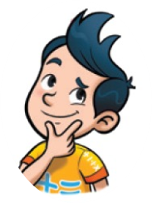
ماذا نفعل في الخطوة الثالثة؟
أَكْتُبُ عِبارَةَ الْحَلِّ
4
أَكْتُبُ مُتَساويَةَ الْحَلّ
3
أَسْتَخْرِجُ الْمُعْطياتِ وَاُمَثِّلُها
2
أَفْهَمُ وَأُحَدِّدُ
1
86 مِتْراً
44 مِتْراً
؟

Slide 35
اكتبوا، على ألواحكم، متساوية الحل المناسبة لنموذج الأشرطة.
أَكْتُبُ عِبارَةَ الْحَلِّ
4
أَكْتُبُ مُتَساويَةَ الْحَلّ
3
أَسْتَخْرِجُ الْمُعْطياتِ وَاُمَثِّلُها
2
أَفْهَمُ وَأُحَدِّدُ
1
86 مِتْراً
44 مِتْراً
؟

Slide 36
ارفعوا الألواح.

Slide 37
صححوا، متساوية الحل المناسبة لنموذج الأشرطة هي: 86 – 44 = 42
86 مِتْراً
44 مِتْراً
؟
86 – 44 = 42

Slide 38
ماذا نفعل في الخطوة الرابعة؟
أَكْتُبُ عِبارَةَ الْحَلِّ
4
أَكْتُبُ مُتَساويَةَ الْحَلّ
3
أَسْتَخْرِجُ الْمُعْطياتِ وَاُمَثِّلُها
2
أَفْهَمُ وَأُحَدِّدُ
1
تَمَّ تَصْمِيمُ صَوْمَعَةِ حَسَّانَ بِارْتِفَاعِ 86 مِتْراً، لَكِنَّ ارْتِفَاعَهَا الْحَالِي هُوَ 44 مِتْراً فَقَطْ. كَمْ مِتْراً يَنْقُصُ مِنَ الارْتِفَاعِ الْمُخَطَّطِ لَهُ فِي الأَصْلِ؟
86 – 44 = 42

Slide 39
اكتبوا، على ألواحكم، عبارة الحل المناسبة للمسألة.
أَكْتُبُ عِبارَةَ الْحَلِّ
4
أَكْتُبُ مُتَساويَةَ الْحَلّ
3
أَسْتَخْرِجُ الْمُعْطياتِ وَاُمَثِّلُها
2
أَفْهَمُ وَأُحَدِّدُ
1
تَمَّ تَصْمِيمُ صَوْمَعَةِ حَسَّانَ بِارْتِفَاعِ 86 مِتْراً، لَكِنَّ ارْتِفَاعَهَا الْحَالِي هُوَ 44 مِتْراً فَقَطْ. كَمْ مِتْراً يَنْقُصُ مِنَ الارْتِفَاعِ الْمُخَطَّطِ لَهُ فِي الأَصْلِ؟
86 – 44 = 42

Slide 40
ارفعوا الألواح.

Slide 41
صححوا، عبارة الحل المناسبة للمسألة هي:
عدد الأمتار الناقصة في ارتفاع الصومعة عن الارتفاع الأصلي هُوَ: 42

Slide 42
(ة)خاص بالأستاذ
ممارسة موجهة
2
النشاط 1
النشاط 2
النشاط 3
10

Slide 43
من يقوم إلى السبورة ليقرأ المسألة التالية؟
عَلَى مَتْنِ حَافِلَةٍ 24 رَجُلاً وَ36 امْرَأَةً وَ12 طِفْلاً. مَا عَدَدُ رُكَّابِ الْحَافِلَةِ؟

Slide 44
أغمضوا أعينكم ثم تخيلوا شريط أحداث المسألة.
عَلَى مَتْنِ حَافِلَةٍ 24 رَجُلاً وَ36 امْرَأَةً وَ12 طِفْلاً. مَا عَدَدُ رُكَّابِ الْحَافِلَةِ؟

Slide 45
حددوا على ألواحكم نوع المطلوب في المسألة: أكتبوا فقط جزء أو كل.
عَلَى مَتْنِ حَافِلَةٍ 24 رَجُلاً وَ36 امْرَأَةً وَ12 طِفْلاً. مَا عَدَدُ رُكَّابِ الْحَافِلَةِ؟

Slide 46
ارفعوا الالواح

Slide 47

صححوا، نوع المطوب هو كل. من يقوم إلى السبورة ليشرح لنا كيف توصل إلى الجواب؟
عَلَى مَتْنِ حَافِلَةٍ 24 رَجُلاً وَ36 امْرَأَةً وَ12 طِفْلاً. مَا عَدَدُ رُكَّابِ الْحَافِلَةِ؟
كُــــلّ

Slide 48
أتموا، على ألواحكم، كتابة معطيات المسألة على نموذج الأشرطة. تذكروا أن المطلوب هو الكل.
عَلَى مَتْنِ حَافِلَةٍ 24 رَجُلاً وَ36 امْرَأَةً وَ12 طِفْلاً. مَا عَدَدُ رُكَّابِ الْحَافِلَةِ؟
.............
.............
............
...........

Slide 49
ارفعوا الالواح

Slide 50
صححوا. من يقوم إلى السبورة ليشرح لنا كيف توصل إلى الجواب؟
عَلَى مَتْنِ حَافِلَةٍ 24 رَجُلاً وَ36 امْرَأَةً وَ12 طِفْلاً. مَا عَدَدُ رُكَّابِ الْحَافِلَةِ؟
?
36
24
12

Slide 51
اكتبوا، على ألواحكم، المتساوية المناسبة لنموذج الأشرطة.
?
36
24
12

Slide 52
ارفعوا الالواح

Slide 53
صححوا. من يقوم إلى السبورة ليشرح لنا كيف توصل إلى الجواب؟
?
36
24
12
36 + 24 + 12 = 72

Slide 54
(ة)خاص بالأستاذ
ممارسة موجهة
2
النشاط 1
النشاط 2
النشاط 3
10

Slide 55
الآن افتحوا كراساتكم على الصفحة 54.

Slide 56
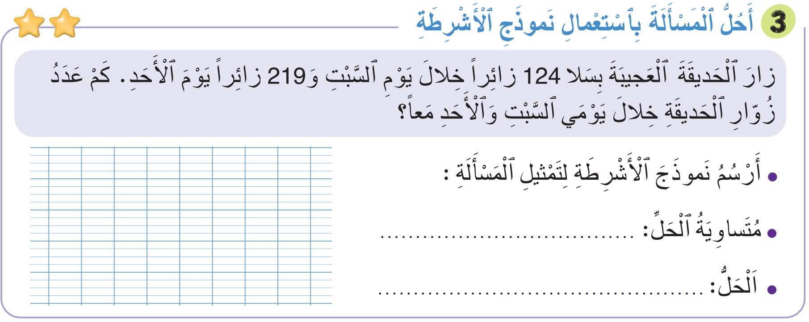
سنطبق نفس الخطوات في هذا النشاط؛ سأشرح التعليمة، انتظروا الانطلاقة.

Slide 57
لديكم 4 دقائق للإنجاز؛ سأمر بين الصفوف لمساعدتكم؛

Slide 58
الآن، ستشتغلون في ثنائيات.

Slide 59
كل واحد يقارن إنجازه مع زميله. تأكدوا أنكم اتبعتم الخطوات بشكل سليم.

Slide 60
صححوا
?
124
219
124 + 219 = 343
عدد زوار الحديقة يومي السبت والأحد هو 343

Slide 61
(ة)خاص بالأستاذ
ممارسة مستقلة
3
أنجز بمفردي
10

Slide 62
على الصفحة 55، أنجزوا النشاط رقم 4.
سأمر بين الصفوف لأتحقق من إنجازاتكم وأصحح كراساتكم.

Slide 63
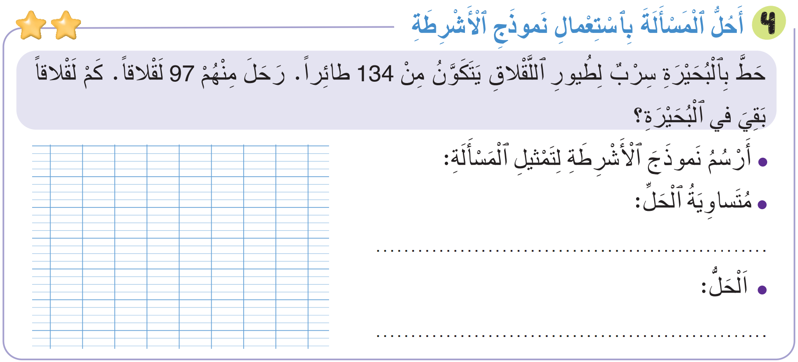
صححوا:
134
97
?
134 - 97 = 37
عدد اللقالق المتبقية في البحيرة هو 37

Slide 64
(ة)خاص بالأستاذ
اختتام الدرس
4
3

Slide 65
انتبهوا جيدا! في المنزل، ستنجزون كل الأنشطة المتبقية على الصفحتين: 54 وَ55.

Slide 66
إلى اللقاء. في الحصة القادمة، سنقوم بتصحيح التمارين المنجزة في المنزل.

Slide 67


(ة)خاص بالأستاذ
(ة)خاص بالأستاذ
بناء على إنجازات المتعلمين خلال الممارسة المستقلة

